Slide 1
文献汇报
汇报人：许淑乐

Slide 2
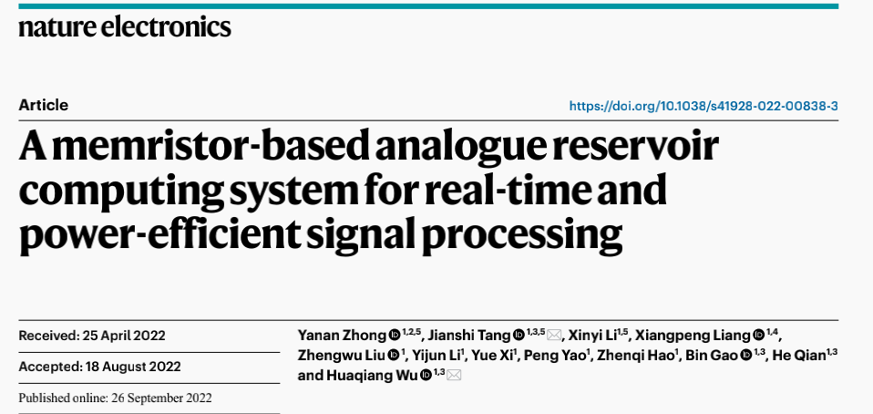
Notes:
-基于忆阻器的模拟储液器计算 (RC) 系统展示了实时且节能的信号处理能力。与全数字遥控系统相比，它的平均精度损失仅为1.1，同时节省了99.9％以上的功耗。
-该系统使用少量并行动态忆阻器 (DM)，而不是大型循环神经网络，从而降低了硬件成本和功耗。
-通过将分类精度和能耗与全数字化遥控系统进行比较，评估了系统的能效。DM-RC 系统在保持高精度的同时显著节省了功耗。[1]
-通过设置输入和输出电压以及时间步长等超参数，优化了系统的性能。与数字遥控系统相比，最佳系统性能使总体分类精度降低了 1.1，功耗降低了 99.9%。[2

Slide 3
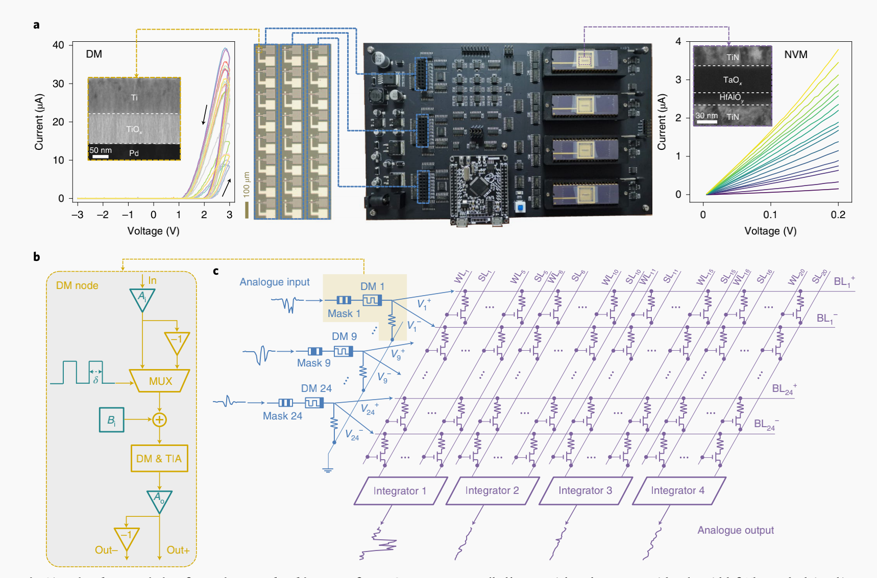
System architecture
DM(Dynamic Memristors)：
储层模块
NVM(Non-Volatile Memory)：
读出模块，对所有储存状态加权求和
A memristor-based analogue reservoir computing system for real-time and power-efficient signal processing

Slide 4
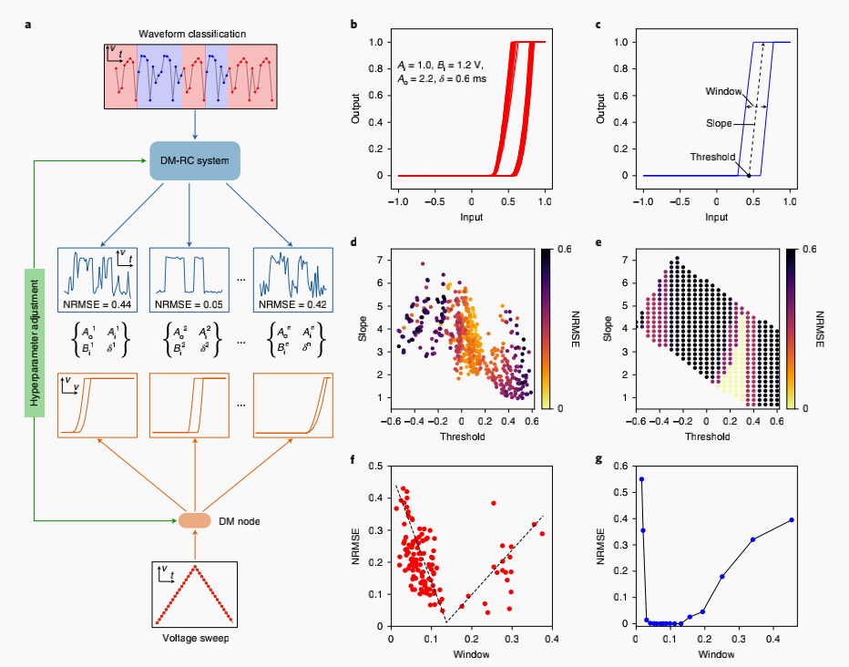
Hyperparameter analysis
To optimize the performance of the DM-RC system, four hyperparam- eters, namely, Ai, Bi, Ao and δ, in the reservoir module are set to be exter- nally adjustable.
the DM-RC system performance is measured by the normalized root mean square error (NRMSE) on a waveform classification task
To facilitate the analysis of the impact of the DM node’s behaviour on the RC system performance, three key features, namely, threshold (T), slope (S) and window (W), are extracted from the normalized I–O curve.
Fig.3c shows the simulated I–O curves of the established DM node model under a set of simulation parameters, which are consistent with the experimental results.
Figure 3d,e shows the experimental and simulation results of system performance as a function of threshold and slope,
A memristor-based analogue reservoir computing system for real-time and power-efficient signal processing
Notes:
图3c显示了在一组仿真参数下建立的DM节点模型的仿真I-O曲线，与实验结果一致。这一结果证实了所建立的模型能够保留DM节点的关键特征。
从归一化I-O曲线中提取了三个关键特征，即阈值（T），斜率（S）和窗口（W）
实验结果（图.3d）表明，当阈值在0.1左右时，系统性能最佳。仿真结果（图3e）显示了类似的模式，其中最佳性能区域约为阈值0.25。
与S相比，T的值直接控制非线性变换前特征点的位置，并决定非线性变换后是否可以线性分离。 从上面的分析可以看出，阈值T是DM节点的关键特征，

Slide 5
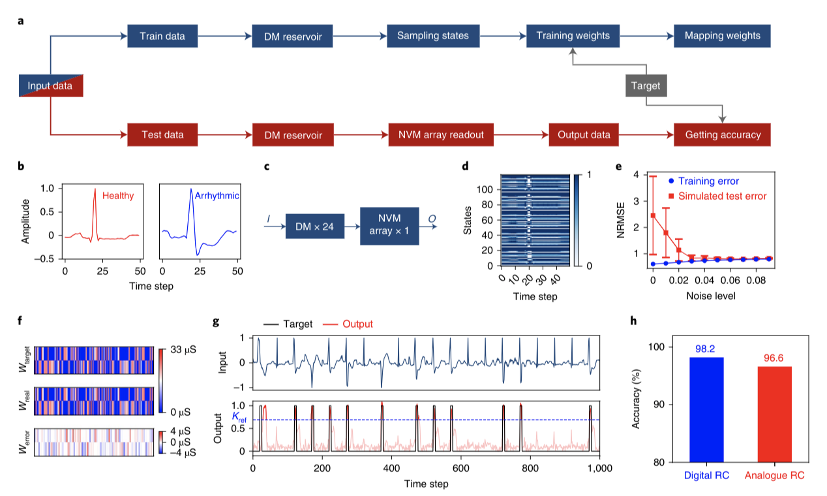
Arrhythmia detection
To evaluate the performance of the DM-RC system on analogue signal processing,
a typical benchmark temporal task of arrhythmic heartbeat detection is carried out using the MIT-BIH heart arrhythmia database
A memristor-based analogue reservoir computing system for real-time and power-efficient signal processing
Notes:
首先，以 72 Hz 的频率对原始心电图波形进行重新采样，并将其分割为 700 ms 的单个心跳（即 50 个时间步长）。每个心跳根据健康状况标记为健康或心律不齐，并进行标准化，使其振幅处于区间[−1, 1]内（图4b）。总共有 10,000 个不同的心跳被用作该任务的数据集，其中 5,000 个心跳是健康的，其余 5,000 个是心律失常的。然后，数据集中的样本被分为两组：随机选择的 1,000 个样本用于训练，其余 9,000 个样本用于测试。输入信号是由数据集中的单个心跳的随机组合生成的，并且根据相应的标签生成目标信号Ytarget。随后，输入信号被输入DM存储模块，其中一维时间信号在经过序列长度为5的不同掩模后并行应用于24个DM节点（图4c）。在训练过程中，24 个 DM 节点的输出被采样为储层状态（图 4d）
实验中获得的平均分类精度为 96.6%，接近全数字 RC 系统实现的 98.2% 的软件基线

Slide 6
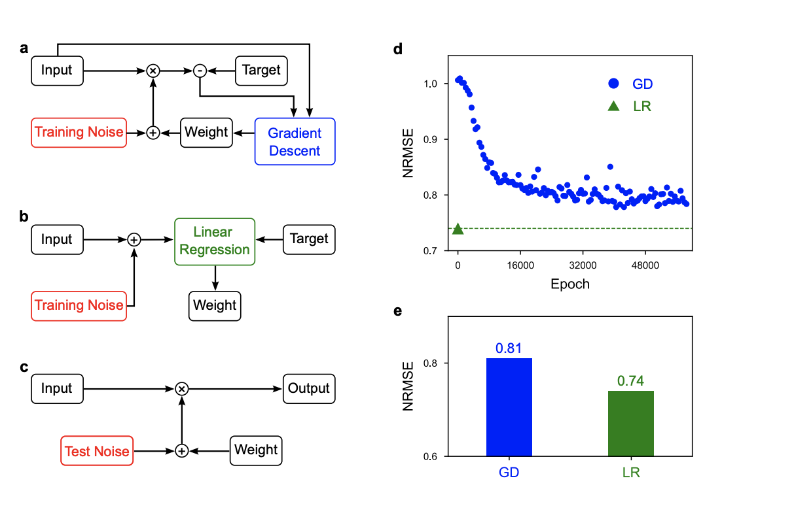
Two training methods

Slide 7
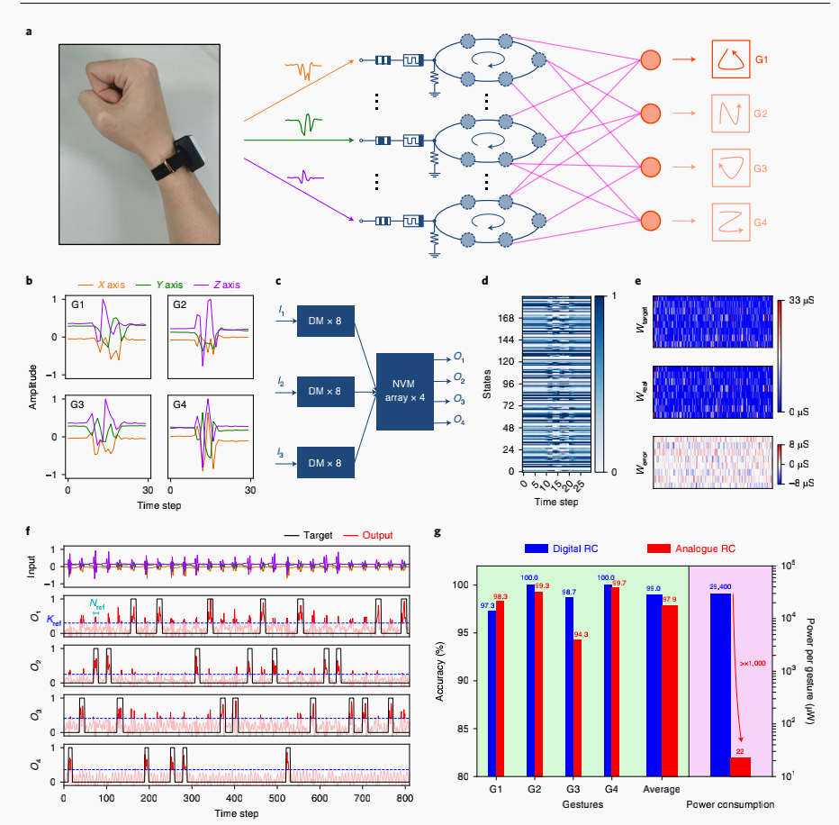
Dynamic gesture recognition
A memristor-based analogue reservoir computing system for real-time and power-efficient signal processing
Notes:
四类动态手势（G1，等边三角形；G2，大写字母N；G3，倒三角形；G4，大写字母Z），记录的传感器信号被分成 3 秒）的单个手势
随机选择的 600 个样本用于训练，其余 300 个样本用于测试
与数字RC系统相比，我们的DM-RC系统平均精度损失仅为1.1%，但节省了99.9%以上的功耗。

